Slide 1
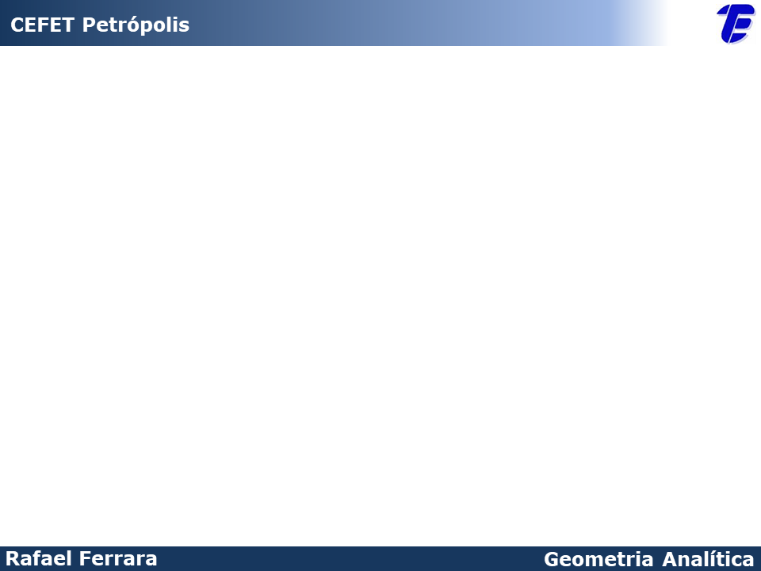
AULA 2.2
DEFINIÇÃO GEOMÉTRICA

Slide 2
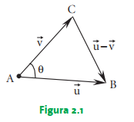





Definição geométrica
$$\vec{u}∙\vec{v}=\left|\vec{u}\right|\left|\vec{v}\right|cosθ$$
Pela lei dos cossenos
$${\left|\vec{u}−\vec{v}\right|}^{2}={\left|\vec{u}\right|}^{2}+{\left|\vec{v}\right|}^{2}−2\left|\vec{u}\right|\left|\vec{v}\right|cosθ$$
Lembrando uma das propriedades do produto escalar
$${\left|\vec{u}−\vec{v}\right|}^{2}={\left|\vec{u}\right|}^{2}−2\vec{u}∙\vec{v}+{\left|\vec{v}\right|}^{2}$$
Igualando as duas anteriores
$$\vec{u}∙\vec{v}=\left|\vec{u}\right|\left|\vec{v}\right|cosθ$$
Onde
$$0°≤θ≤180°$$

Slide 3
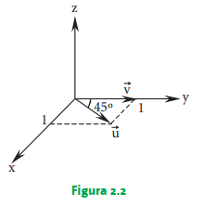
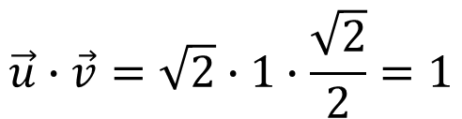



Definição geométrica
Dois desenvolvimentos, uma resposta
Primeiro
$$\vec{u}∙\vec{v}=1\left(0\right)+1\left(1\right)+0\left(0\right)=1$$
Segundo
$$\vec{u}∙\vec{v}=\left|\vec{u}\right|\left|\vec{v}\right|cosθ$$
$$\vec{u}∙\vec{v}=\sqrt{2}∙1∙cos45°$$
$$\vec{u}∙\vec{v}=\sqrt{2}∙1∙\frac{\sqrt{2}}{2}=1$$

Slide 4
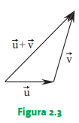











Particularidades
$$\left|\vec{u}∙\vec{v}\right|≤\left|\vec{u}\right|\left|\vec{v}\right|$$
Desigualdade de Schwarz
$$\left|\vec{u}+\vec{v}\right|≤\left|\vec{u}\right|+\left|\vec{v}\right|$$
Desigualdade triangular
$$0°≤θ<90°$$
$$cosθ>0$$
$$\vec{u}∙\vec{v}>0$$
Se
$$θ=90°$$
Então
$$cosθ=0$$
Logo
$$\vec{u}∙\vec{v}=0$$
$$90°<θ≤180°$$
$$cosθ<0$$
$$\vec{u}∙\vec{v}<0$$

